Slide 1
進捗報告
西村友稀
2023/06/27

Slide 2
最適化モデルでの制約条件
1つの仕事に1人を割り当てる
同じスロットに同じ部員を割り当てない
出演している部員以外を仕事に割り当てる
出来るだけ部員を均等に割り当てる
出来るだけ連続して仕事をさせない
出来るだけ出演者は出番の前後のシフトには割り当てない

Slide 3
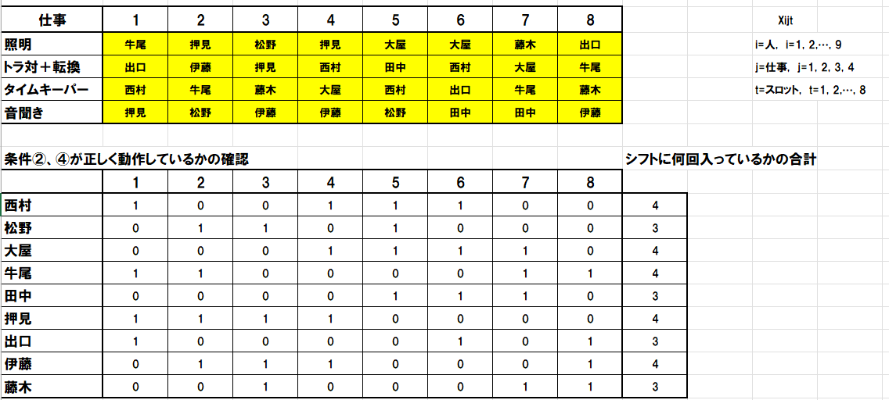
前回までの成果
制約条件⑤の作成に取り掛かった
条件式はまだ完成していないが、どのようにして作成すべきかを考えた
赤色の枠で囲った部分の合計が1以下になるように、x[I, j, t]を用いて定式化する

Slide 4
今回の成果
制約条件⑤の作成
for i in I:
for t in range(len(T)-1):
model += lpSum(x[i, j, t+1] for j in J)
+ lpSum(x[i, j, t+2] for j in J) <= 1

Slide 5
今回の成果
決定変数を追加
z = {}
for i in I:
for t in T:
z[i, t] = LpVariable(f'z{i}, {t}', cat=LpBinary)

Slide 6
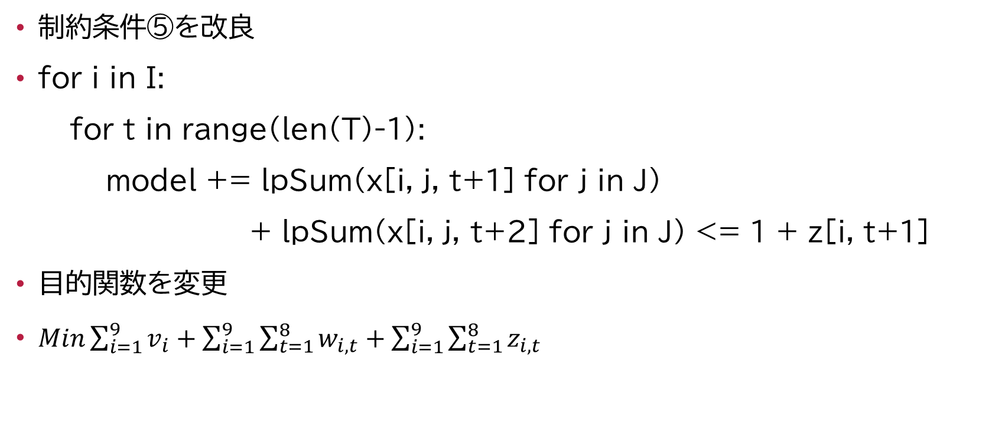
今回の成果
制約条件⑤を改良
for i in I:
for t in range(len(T)-1):
model += lpSum(x[i, j, t+1] for j in J)
+ lpSum(x[i, j, t+2] for j in J) <= 1 + z[i, t+1]
目的関数を変更
$Min\sum_{i=1}^{9}{v_{i}}+\sum_{i=1}^{9}{\sum_{t=1}^{8}{w_{i,t}}}+\sum_{i=1}^{9}{\sum_{t=1}^{8}{z_{i,t}}}$

Slide 7
次回までに行うこと
制約条件⑤の修正
Webアプリに関する情報収集

